Slide 1
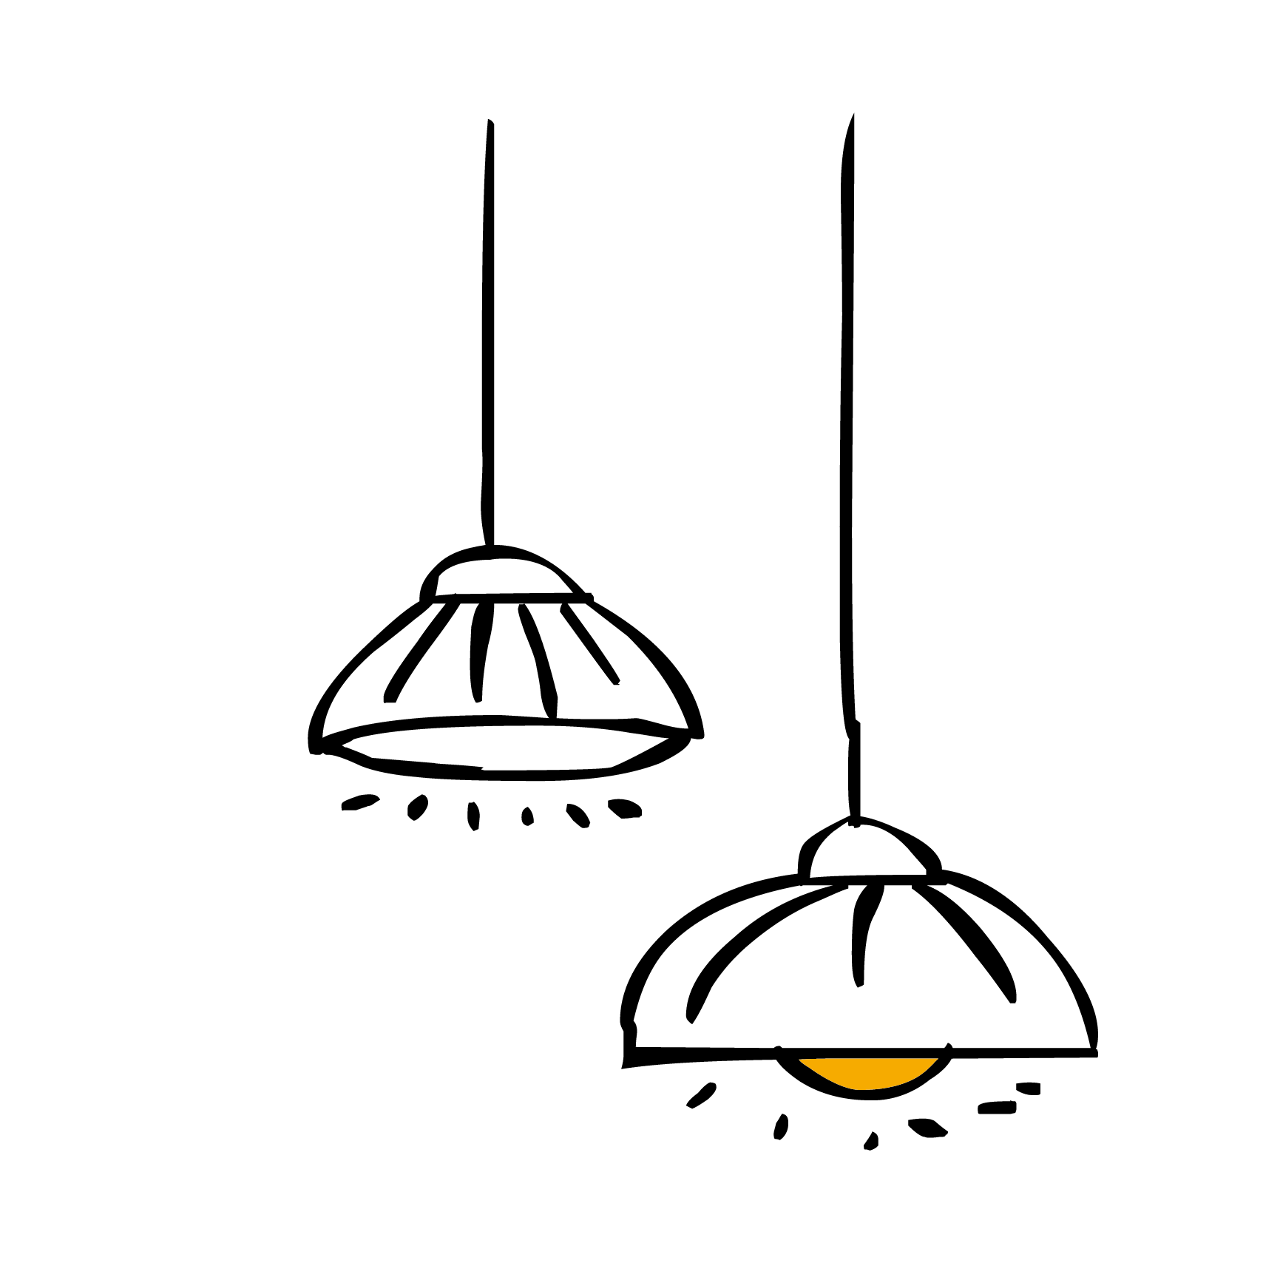
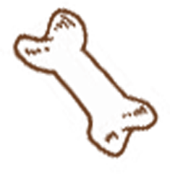
泰雅族
單字教學
你們準備好了嘛……

Slide 2
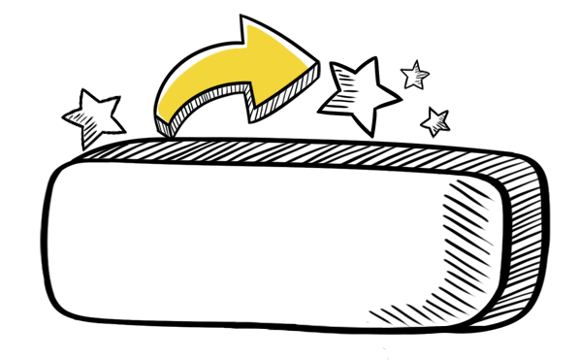
目 錄
第一章 單字練習
第四章 測驗
第二章 句子練習
第五章 我會說
第三章 看圖回答

Slide 3
第一章
第一章 單字練習

Slide 4
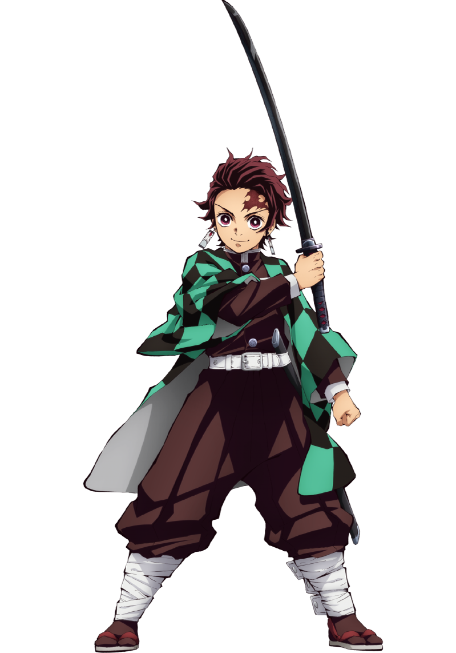
M-li-kuy 男生

Slide 5
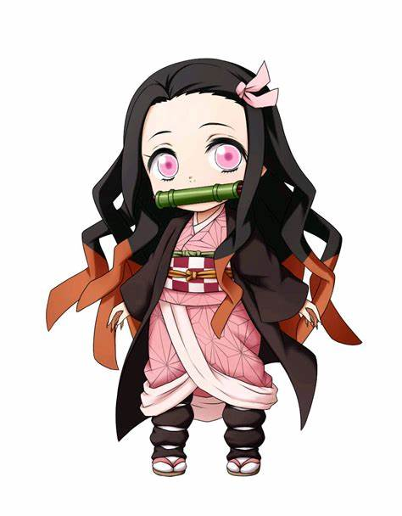
K-ne-ril 女生

Slide 6
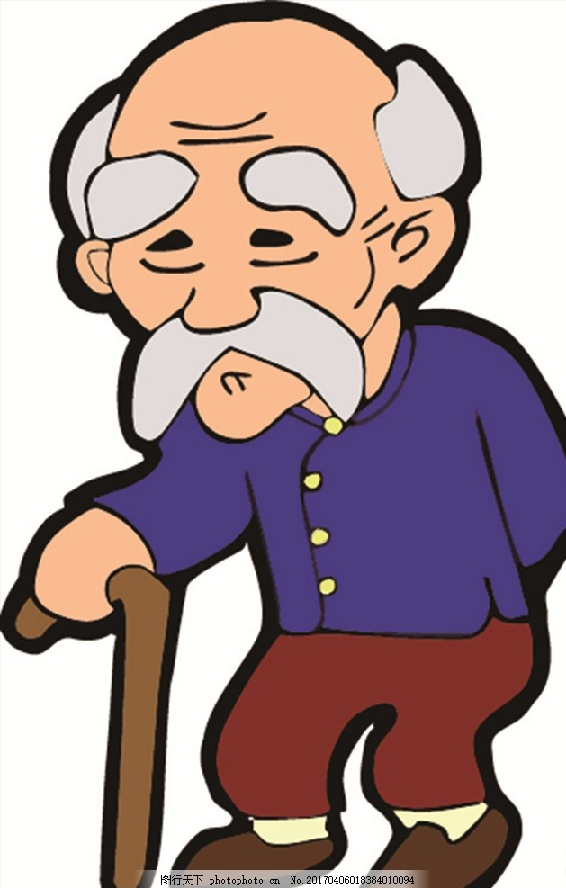
B-n-kis 老人

Slide 7
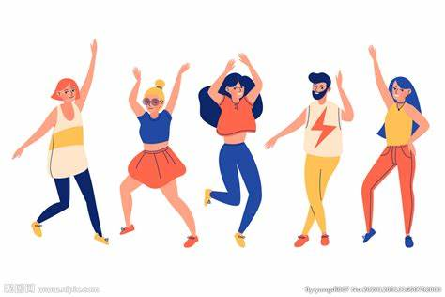
M-r-kyas 年輕人

Slide 8
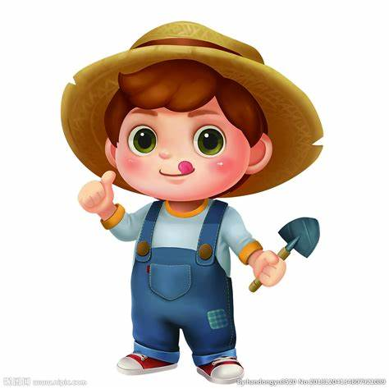
La-qi 小孩

Slide 9
第二章
第二章 句子練習

Slide 10
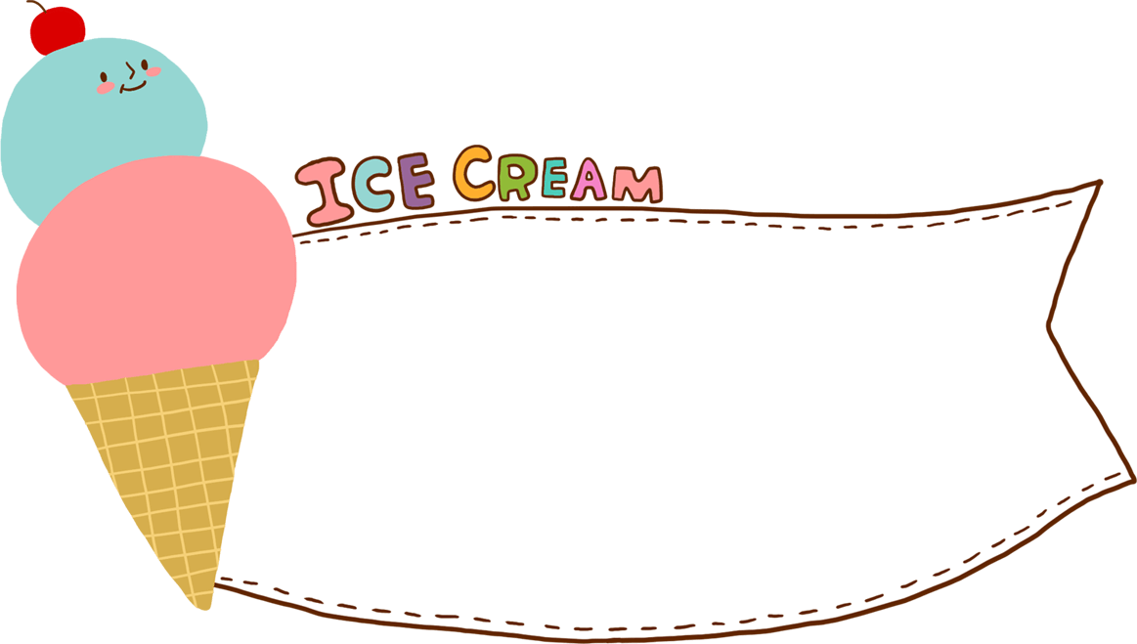
1.hi-ya ga m-li-kuy. 他是男生。
2.Kun ga k-ne-ril. 我是女生。
3.i-su ga b-n-kis. 你是老人。
4.b-laq ka-was m-r-kyas qa-ni.
年輕真好。
5.be-tu-nux ba-lay la-qi qa-sa.
那個孩子長的真漂亮。

Slide 11
第三章
第三章 看圖回答

Slide 12
( )

Slide 13
( )

Slide 14
( )

Slide 15
( )

Slide 16
( )

Slide 17
第四章
第四章 測 驗

Slide 18
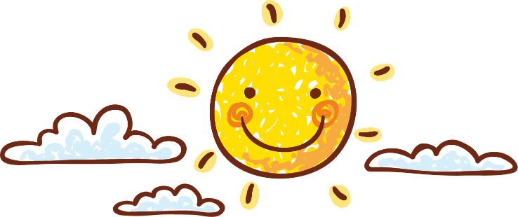
M-r-kyas
年 輕 人

Slide 19
B-n-kis
老 人

Slide 20
M-li-kuy
男 生

Slide 21
小 孩
La-qi ci-kuy

Slide 22
K-ne-ril
女 生

Slide 23
(Mrkyas)
mnwah qbuyang rgyax qu mrkyas na qalang myan。
我們部落裡的年輕人到山上狩獵。

Slide 24
(bnkis)
cyux meng hoku’ qu yutas qasa.
那位老人拿著柺杖。

Slide 25
(Mlikuy)
tehuk kawas na mlikuy Tayal lga, siki tlhuyun qu lihuy nya’ la.
泰雅族男人到了適齡階段，就要在其額頭上文面。

Slide 26
(Kneril)
m_yan ima’ qu inrkyasan nya’ kneril qasa? m_yan yaya’ nya’ balay.
那位女人的長相像誰？像她媽媽一樣 。

Slide 27
(Laqi)
cyux hmyapas mqwas qu lelaqi’.
小孩子們在逗樂子唱歌。

Slide 28
謝謝觀看
你們今天都表現很棒喔!

